Slide 1
MINISTÉRIO DA EDUCAÇÃO UNIVERSIDADE ABERTA DO SUS - UNASUS UNIVERSIDADE FEDERAL DE PELOTAS DEPARTAMENTO DE MEDICINA SOCIAL CURSO DE ESPECIALIZAÇÃO EM SAÚDE DA FAMÍLIA TURMA 6
MELHORIA DA ATENÇÃO À SAÚDE DA MULHER COM ENFOQUE NA PREVENÇÃO DO CÂNCER DO COLO DO ÚTERO E DO CÂNCER DE MAMA EM PACIENTES DA UBS KENNEDY, SANTA MARIA/RS
Milene da Silva Antunes
Orientadora: Bianca Bittencourt de Souza
Pelotas, 2015

Slide 2
Análise Situacional
274 mil habitantes (IBGE 2014);
4º município mais populoso do RS;
27 UBS: 14 ESF; 5 mistas; 8 UBS tradicionais;
PA adulto e infantil;
UPA;
Santa Maria - RS

Slide 3
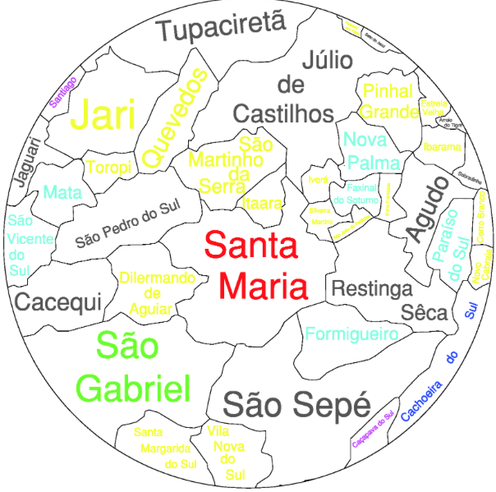
Análise Situacional
Santa Maria - RS
4 CAPS;
Saúde mental;
CEREST;
Não há NASF;
HUSM e Casa de Saúde;

Slide 4
Análise Situacional
UBS Kennedy
Bairro Salgado Filho, Zona Norte;
Mista;
4000 usuários cadastrados (50% da população local);
Ginecologistas (3); pediatras (2); clínicos (2); dentistas (2);
Médicos ESF (2); ACS (10); enfermeiros (2);
Equipe mínima incompleta.

Slide 5
Justificativa
Elevados índices de incidência e mortalidade por cânceres do colo do útero e da mama;
CA mama: CA mais comum em mulheres;
CA de colo uterino: elevado potencial de cura;
Promoção à saúde, prevenção e detecção precoce.
Importância da ação programática

Slide 6
Justificativa
Situação na UBS antes da intervenção – CA colo do útero:
Sem registros adequados;
Material escasso (macas ginecológicas, espéculos);
Baixa adesão: pouca informação;
Realizados apenas por ginecologistas;
Menos de 30% das mulheres cadastradas com exames em dia.

Slide 7
Justificativa
Situação na UBS antes da intervenção – CA mama:
Sem registros adequados;
Exame das mamas e mamografia: apenas por ginecologistas;
Baixa adesão: educação precária;
Menos de 35% das mulheres cadastradas com exames em dia.

Slide 8
Objetivos
Objetivo geral
Melhoria da Atenção à Saúde da Mulher com enfoque na prevenção do câncer do colo do útero e do câncer de mama em pacientes da UBS Kennedy, Santa Maria/RS.

Slide 9
Objetivos
Objetivos específicos
1. Ampliar a cobertura de detecção precoce dos cânceres de colo e de mama;
2. Melhorar a qualidade do atendimento das mulheres que realizam a detecção precoce de câncer de colo de útero e de mama na Unidade de Saúde;
3. Melhorar a adesão das mulheres à realização de exame citopatológico de colo de útero e mamografia;
4. Melhorar o registro das informações;
5. Mapear as mulheres de risco para câncer de colo de útero e de mama;
6. Promover a saúde das mulheres que realizam a detecção precoce de câncer de colo de útero e de mama na Unidade de Saúde.

Slide 10
Metas
Objetivo 1. Ampliar a cobertura de detecção precoce do câncer de colo e do câncer de mama
Metas:
CA colo do útero: 60%
CA mama: 60%
Meta: 100% de amostras satisfatórias do exame citopatológico
Objetivo 2. Melhorar a qualidade do atendimento das mulheres que realizam detecção precoce de câncer de colo de útero e de mama na unidade de saúde

Slide 11
Metas
Objetivo 3. Melhorar a adesão das mulheres à realização de exame citopatológico de colo de útero e mamografia
Metas:
Identificar 100% das mulheres com exame citopatológico alterado sem acompanhamento na UBS;
Identificar 100% das mulheres com mamografia alterada sem acompanhamento na UBS;
Realizar busca ativa em 100% desse grupo de mulheres.
Metas:
Exames citopatológicos: 100% em registro específico;
Mamografias: 100% em registro específico.
Objetivo 4. Melhorar o registro das informações

Slide 12
Metas
Objetivo 5. Mapear as mulheres de risco para câncer de colo de útero e de mama
Metas:
CA colo do útero: pesquisar sinais de alerta em 100% das mulheres (25-64 anos);
CA mama: realizar avaliação de risco em 100% das mulheres (50-69 anos).
Metas:
Orientar 100% das mulheres:
DSTs;
Fatores de risco para CA colo e mama.
Objetivo 6. Promover a saúde das mulheres que realizam detecção precoce de câncer de colo de útero e de mama na unidade de saúde

Slide 13
Metodologia
Diversas ações em quatro eixos de atuação:
1. Monitoramento e avaliação
2. Organização e gestão de serviço
3. Engajamento público
4. Qualificação da prática clínica

Slide 14
Metodologia
Detalhamento:
Análise de livros ata, cadernos dos ACS e prontuários de atendimento;
Revisão mensal;
ACS: cadastramento;
Acolhimento: equipe.
Educação: atividades em sala de espera.
Capacitação : médico.

Slide 15
Metodologia
Detalhamento:
Monitoramento: médico e enfermagem;
Arquivo: sala de enfermagem;
Educação: consultas, grupos, entrega de exames;
Atualização da equipe: médico.

Slide 16
Metodologia
Detalhamento:
Monitoramento: médico e enfermagem;
Periodicidade: + ACS;
Acesso e acolhimento: equipe;
Resultados: médico e enfermagem;
Informação e escuta: equipe;
Capacitação da equipe: médico.

Slide 17
Metodologia
Detalhamento:
Monitoramento mensal: médico e enfermagem;
Esclarecimentos: equipe;
Treinamento: médico.

Slide 18
Metodologia
Detalhamento:
Monitoramento e identificação de grupos de risco: médico e enfermagem.
Educação da comunidade: equipe;
Capacitação: médico e enfermagem.

Slide 19
Metodologia
Detalhamento:
Planilha de acompanhamento: médico e enfermagem;
Gestão municipal: coordenação;
Educação da comunidade: equipe;
Capacitação: médico e enfermagem.

Slide 20
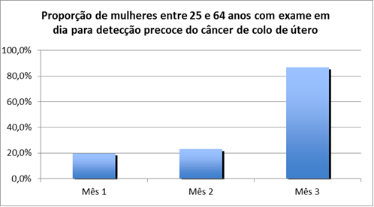
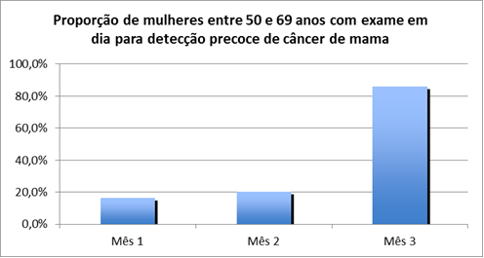
Resultados
Total cadastradas entre 25-64 anos: 904
1º mês: 206
2º mês: 239
3º mês: 785
Final: 86,9%
Total cadastradas entre 50-69 anos: 309
1º mês: 50
2º mês: 67
3º mês: 262
Final: 85%

Slide 21
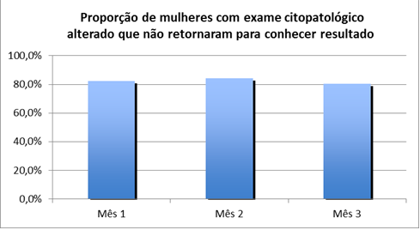
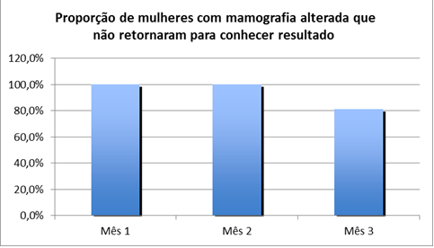
Resultados
1º mês: 14 de 17 não retornaram (82%);
2º mês: 16 de 19 mulheres (84%);
3º mês: 49 de 61 pacientes (80%).
1º mês: 100% ;
2º mês: 100%;
3º mês: 81% (22 de 27 mulheres) não retornaram.

Slide 22
Resultados
100%
Proporção de mulheres com amostras satisfatórias do exame citopatológico de colo de útero durante os meses de intervenção;
Proporção de mulheres que não retornaram à UBS Kennedy para conhecer o resultado do exame citopatológico e foi realizada busca ativa;
Proporção de mulheres que não retornaram à UBS Kennedy para conhecer o resultado da mamografia e foi realizada busca ativa;
Proporção de mulheres com registro adequado do exame citopatológico de colo de útero;
Proporção de mulheres com registro adequado da mamografia;

Slide 23
Resultados
100%
Proporção de mulheres entre 25 e 64 anos com pesquisa de sinais de alerta para câncer de colo de útero;
Proporção de mulheres entre 50 e 69 anos com avaliação de risco para câncer de mama;
Proporção de mulheres entre 25 e 64 anos que receberam orientação sobre DSTs e fatores de risco para câncer de colo de útero;
Proporção de mulheres entre 50 e 69 anos que receberam orientação durante a intervenção sobre DSTs e fatores de risco para câncer de mama.

Slide 24
Discussão
Intervenção mais significativa na UBS nos últimos anos;
Ampliação significativa da cobertura;
Qualificação da equipe;
Engajamento da equipe;
Educação populacional;
Organização geral da Saúde da Mulher.

Slide 25
Reflexão crítica sobre o processo de aprendizagem e na implementação da intervenção
Melhorias na prática clínica;
Troca de experiências entre colegas e orientador;
Ampliação do conhecimento do trabalho multidisciplinar;
Importância dos registros para planejamento de novas ações;
Importância das ações educativas e preventivas;
Desafios: prosseguir com novas intervenções; manter o comprometimento dos profissionais com a qualidade dos atendimentos.

Slide 26
Referências
BRASIL. Ministério da Saúde. Secretaria de Atenção à Saúde. Departamento de Atenção Básica. Manual de estrutura física das unidades básicas de saúde: saúde da família. Brasília : Ministério da Saúde, 2008. 72p. (Série A. Normas e Manuais Técnicos).
_____. Coordenação Geral de Ações Estratégicas. Divisão de Apoio à Rede de Atenção Oncológica. Diretrizes brasileiras para o rastreamento do câncer do colo do útero. Rio de Janeiro, 2011a.
_____. Ministério da Saúde. Secretaria de Atenção à Saúde. Departamento de Atenção Básica. Controle dos cânceres do colo do útero e da mama. 2. ed. – Brasília: Editora do Ministério da Saúde, 2013.
_____. _____. _____. _____. Acolhimento à demanda espontânea. Brasília: Ministério da Saúde, 2013.
FUNDAÇÃO INSTITUTO BRASILEIRO DE GEOGRAFIA E ESTATÍSTICA (IBGE). Diretoria de Pesquisas. Coordenação de População e Indicadores Sociais. Disponível em: <http://www.ibge.gov.br/home/estatistica/populacao/estimativa2014/estimativa_tcu.shtm>. Acesso em 13 dez.2014.

Slide 27
Referências
INSTITUTO NACIONAL DO CÂNCER (INCA). Atlas da mortalidade. Brasília, 2012.
_____. Situação do câncer no Brasil. Disponível em: <http://www.inca.gov.br/situacao/>. Acesso em: 11 jun.2014.
MENDES, A. C. G.; MIRANDA, G. M. D.; LYRA, T. M.; TAVARES, R. A. W. Assistência pública de saúde no contexto da transição demográfica brasileira: exigências atuais e futuras. Cad. Saúde Pública, v. 28, n. 5, p. 955-64, 2012.
MOURA, A. D. A.; SILVA, S. M. G.; FARIAS, L. M.; FEITOZA, A. R. Conhecimento e motivações das mulheres acerca do exame de Papanicolau: subsídios para a prática de enfermagem. Rev Rene, v. 11, n. 1, p. 94-104., 2010.
SIQUEIRA, Fernando Carlos Vinholes et al. Barreiras arquitetônicas a idosos e portadores de deficiência física: um estudo epidemiológico da estrutura física das unidades básicas de saúde em sete estados do Brasil. Ciênc. saúde coletiva, Rio de Janeiro, v. 14, n. 1, fev. 2009.

